Slide 1
ADC 课题进度 2026.10.11
两级残差通路给数字校准提供观测
先区分主路的残差电压与辅路的 Flash 判决，再讨论数字补偿。
第一级
Flash
辅助判决输出
第二级
Flash
输入 Vin
辅路驱动第二级 Flash
第一级
CDAC + dither
残差放大器 1
主输出
第二级
CDAC + dither
残差放大器 2
8 位 SAR
主路驱动第二级 CDAC
数字观测：两级判决 q1、q2，SAR 码 b，两路 dither 标记 d1、d2
候选约定：q = −4…4，当前 RTL 每级用 4 位有符号字。真实内部码制与四路调度仍待核实。
来源：Gu OJSSCS 2026 Fig.13–14、18；本项目主辅路径与数字总线来源审计
01
Notes:
讲解约2分钟。主路与辅路连向不同负载。图是公开结构的项目概括，不是晶体管拓扑。候选q九态、位宽和静态匹配主辅属于当前建模假设。Gu et al. DOI 10.1109/OJSSCS.2026.3656850；docs/stages/03_gu_baseline/DIGITAL_BUS_AND_DUAL_PATH_SOURCE_AUDIT_V1.md。论文后端四路TI-SAR，此图合并为一个功能块；当前RTL没有四路引擎。

Slide 2
ADC 课题进度 2026.10.11
数字校正先处理后级，八个状态在时钟沿更新
在线输入只有数字码、dither 和自身状态。模拟真值留在离线核查侧。
SAR 码 b
(b − 128) × 8
第二级 PWL
Q3 / Q1.10
前级残差重构
1024q2 + PWL2 − 128d2
第一级 PWL
Q3 / Q1.10
最终码：裁剪并取整 [4096q1 + PWL1 − 512d1 + 16384] / 8
有效门 + 校正观测 Y2 + d2
有效门 + 校正观测 Y1 + d1
第二级系数 bank
4 × 23 位 Q22 状态
第一级系数 bank
4 × 23 位 Q22 状态
门开时：A⁺ = clip(A + Δ) Δ = sgn(T)⌊(|T| + 62) / 125⌋
T1 = −16 d1 j Y1，T2 = −64 d2 j Y2，j ∈ {1, 3, 6, 12}
手算第 7 行：Y2 = 120，d2 = −1，j = 1。T2 = 7680，Δ = 61。
A20 从 4194304 更新为 4194365，导出的系数仍为 1024。
来源：two_stage_fixed_candidate_a.sv、fixed_gated_lms_exact_candidate_a.sv；精确更新理论 v1
02
Notes:
讲解约2分钟。d1、d2取±1。图中量均在整数Q3域。PWL系数导出为nearest-even(A/4096)，限制在0..2047。两个bank用本转换旧系数计算输出与门控，在同一时钟沿写入状态，下一转换使用新系数。门限候选采用≥。手算来自vectors/online.txt零基第7行。另一个PWL算例：第二级宽度256，raw_q3=300，C0=1024,C1=1100，其分段偏移256，局部44×1100/1024取偶舍入为47，结果303Q3。完整算法说明见docs/stages/03_gu_baseline/CANDIDATE_A_EXACT_UPDATE_ARITHMETIC_V1.md。

Slide 3
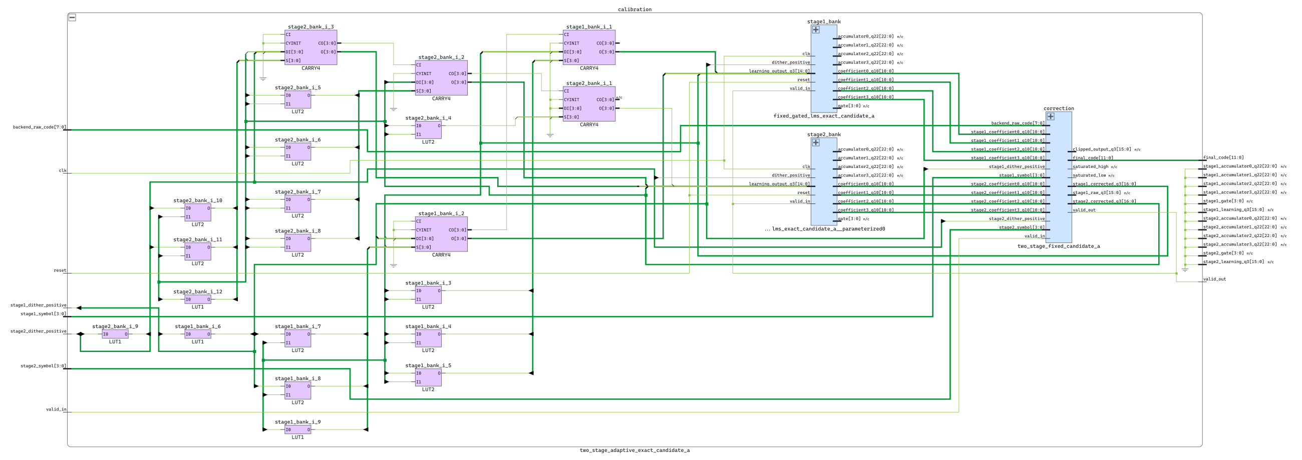
ADC 课题进度 2026.10.11
Vivado 已生成可检查的数字电路与 FPGA 网表
同一候选 RTL，保留模块层级。目标器件 Artix-7 xc7a100tcsg324-1。
资源 | 综合使用
LUT | 2,548
触发器 | 184
DSP48E1 | 4
BRAM | 0
Vivado 原生综合网表层级图
184 位 = 两级 × 四段 × 23 位状态
100 MHz 展示约束未满足
WNS = −50.309 ns。最长报告路径从 SAR 输入经过两级校正进入第一级更新 bank。
这里只完成综合，布局布线、板级运行和真实 ADC 速率仍未验收。
来源：本轮 Vivado 2026.1 综合网表、utilization.rpt、timing_synth.rpt、critical_paths.rpt
03
Notes:
讲解约2分钟。网表funcsim Verilog与EDIF、综合DCP、PDF/SVG电路图均随工程提供。资源顶层gu_online_cost_top仅保留valid_out和12位final_code，不导出debug状态影响成本边界。时序合同10ns，输入/输出延迟1ns，输出负载1pF。曾尝试set_input_transition但Vivado不支持并忽略，记录在工程修订中。WHS=-0.079ns，557/561 setup endpoints失败，0未约束内部端点。最长路径数据延迟60.847ns、78逻辑级，route是综合估算。没有据此换算可实现Fmax，也没有与行为3GS/s直接比较。

Slide 4
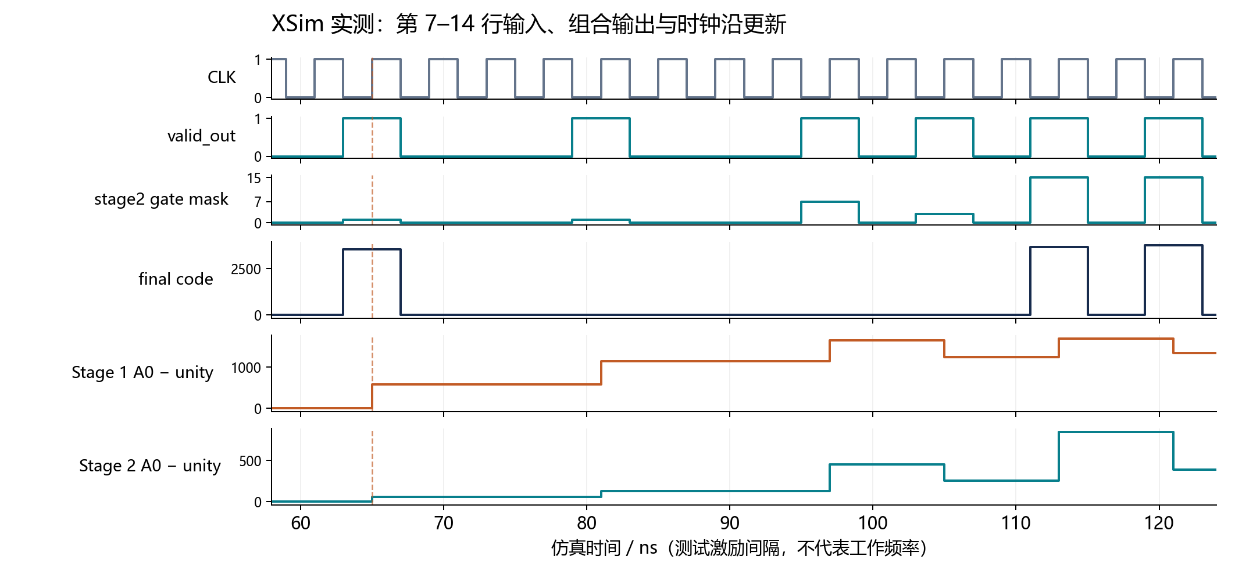
ADC 课题进度 2026.10.11
时钟波形核对了旧系数读出和新状态写回
下面来自本轮 XSim VCD。输出在时钟沿之前评分，系数状态在沿后改变。
第 7 行：沿前 final_code = 3535，沿后 A20 增加 61
8,263 组序列：全部八个状态逐转换匹配独立参考。
RTL 与综合网表各通过 8,391 组输出检查、等量空闲周期及 128 行复位重放。
来源：online_repaired.vcd 与独立数字参考 vectors/online.txt；全部原 RTL 源码 SHA-256 未变
04
Notes:
讲解约2分钟。图取零基第7至14行；时钟激励非周期现场频率合同，ns尺度不表示可达频率。完整状态核对还包含门控、学习观测、非法字和停更；综合网表仅核对成本顶层可观测输出，不能称形式等价证明。算术173872增量、869360饱和探针、173872停更探针；专门bank等值/邻点22例。负控制将第0行预期输出翻转一位，必须被testbench拒绝。初期失败来自历史bench长路径截断和glbl 100ns GSR，修复只作用于集成bench与路径，不改核心RTL。

Slide 5
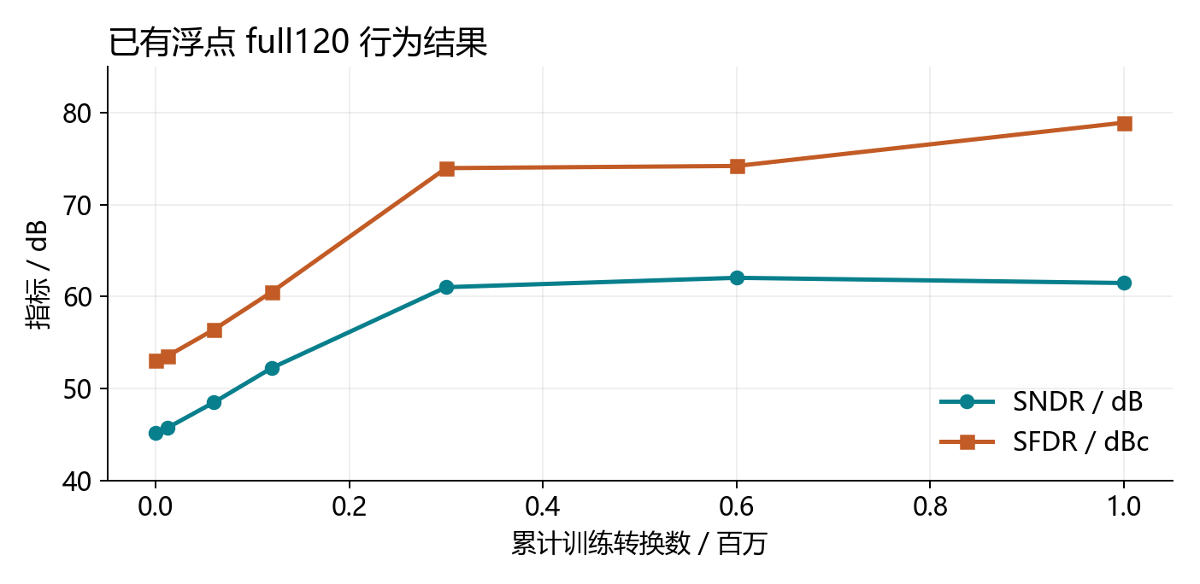
ADC 课题进度 2026.10.11
已有行为数据表明校准改善了该静态模型的频谱
匹配主辅、人工三次传输、浮点 full120。训练 1,000,080 次，测试 97.75390625 MHz。
指标 | 校准前 | 终点
SNDR / dB | 45.2334 | 61.4768
SFDR / dBc | 53.0304 | 78.9052
60 万次 SNDR 为 62.0431 dB，
终点出现回落。第三、第四段
均缺少对应学习门支持。
这组性能采用浮点窗口累计。当前 FPGA 候选采用定点逐转换更新，
硬件闭环频谱仍需对齐数值和调度合同后验证。
来源：simulink_adc/reduced_summary.json、performance_reduced_protocol.json、已有独立 MATLAB FFT 核对
05
Notes:
讲解约2分钟。这页复用已验收记录，未重新训练。行为模型stage1 z传输0.975z−0.0825z³，stage2为0.98z−0.06z³；无噪声/动态、主辅匹配，test amplitude0.82，nominal fs3GHz，30720点相干FFT。步长为上一strong组1/4，同时改变非线性与步长，不能单因素归因。图中保留所有7检查点与终点回落。数字硬件结果和浮点行为性能是两类独立证据，未建立这次RTL的ADC闭环性能。

Slide 6
ADC 课题进度 2026.10.11
当前可复现的进度，以及需要老师判断的电路问题
汇报现场可打开 Simulink 信号链、Vivado 电路图，并重跑数字短测试。
检查对象 | 目前证据 | 尚待验证
ADC 结构 | 主辅信号流与可编辑模型 | 真实负载、建立过程、噪声
数字校准 | 定点 RTL、时钟状态、FPGA 网表 | 100 MHz 时序与四路调度
性能 | 冻结浮点行为曲线和独立 FFT | 定点硬件闭环与硅后数据
首先讨论：辅路是否准确表征主路残差？
若能取得实验室现有残差放大器拓扑与 PDK，下一步可检查真实负载下的传输和建立。
数字路径的流水化或更新调度需要另行确定，不能直接改动本轮候选。
随附：6 页材料、.xpr、结构网表、波形、工具报告、源哈希和复现说明
06
Notes:
讲解约2分钟。新增软件安装为0：现有Vivado/XSim、MATLAB/Simulink与已有Python/Node依赖足够交付。完整模拟晶体管电路仍缺拓扑尺寸偏置及PDK，不能由Verilog反推。现场按REPRODUCE.md先开既有模型，再开工程的digital_top schematic，再运行tb_review_cost短测试。详细证据和失败修复见CIRCUIT_REVIEW_VIVADO_RESULTS_2026-10-11.md。研究定点长记录计划保持未执行，新算法/晶体管/板级实测保持未开展。若老师不接受AI文字，直接以源文件、工具报告、手算和现场重放讨论；不伪称来源或测量。

